Slide 1


|
主题讲座：共识算法浅析
主讲人：朱海潮
主持人：刘金顶

Slide 2
演讲人介绍：
朱海潮
Solution Architect
Algorand 基金会主要负责Algorand技术和商业生态系统的建设。曾在
Nervos 项目任数字货币研究员和产品经理职务，并在微软和日本东京大学等
研究机构担任研究员。
演讲内容：《区块链共识算法浅析》
1. 什么是共识算法
2. 如何使用共识算法
3. 案例分析：Algorand 共识算法

Slide 3
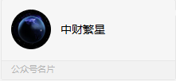
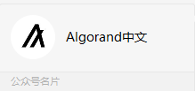
欢迎搜索公众号关注我们

